Slide 1
唯品会运维
架构和流程改造之路

Slide 2
自我介绍
黎毅敏
十多年一线运维经验
长期关注高可用性、高可靠性、可扩展性架构和方案
2013年4月加入唯品会，负责网站系统运维
微博：@Yimin_Li

Slide 3
分享主题
基础架构优化案例
运维流程优化案例
运维自动化现状
关于DEV和OPS
图片系统优化案例
大数据对运维的帮助

Slide 4
基础架构优化案例

Slide 5
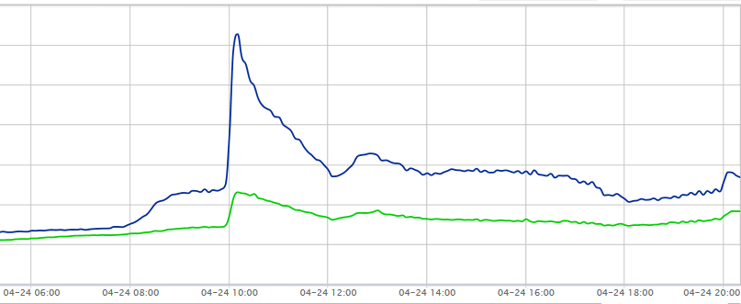

Slide 6
背景
公司业务发展快
技术团队年轻
网络基础架构薄弱

Slide 7
优化前面临的挑战
交换机之间的流量经常跑满
无法接入更多的服务器和机柜
内网经常丢包
交换机之间网线经常降速
运维人员经常踩坑
非常多的单点故障点
对流量要求高的新业务无法上线

Slide 8
原有IDC网络架构缺点
千兆骨干
无冗余
无扩展性
内外网结构，两套网络，成本高
对运维不友好
安全性差
10.100.10.*
服务器
10.100.11.*

Slide 9
重新设计
3个月
2位网络工程师

Slide 10
新的IDC网络结构特点
高性能（10G骨干，核心交换机Tb级转发能力)
冗余性
可扩展性
无生成树
模块化
合理收敛比
内外网融合，运维友好
安全性加强
服务器
Bonding
10.100.*.*

Slide 11
迁移项目
全部4个数据中心
大数据平台
数据中心迁移
持续半年
人力投入巨大

Slide 12
新架构效果
消除了网络单点故障点
应用性能提高
服务器带宽及可靠性提高
可快速扩展
网络整体容量提高10倍+

Slide 13
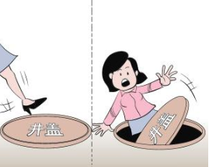
好的架构还可以避免

Slide 14
运维流程优化案例

Slide 15
流程优化
基于ITIL
监控中心负责
体系化
变更管理
事件管理
问题管理

Slide 16

目标是团队像

Slide 17

而不是

Slide 18
变更管理
减少变更对生产系统的影响
减少故障定位和发现的时间
有助于跨团队和大团队的沟通
确保对生产环境的变更都经过审查和审批
避免过度审批
蝴蝶效应

Slide 19
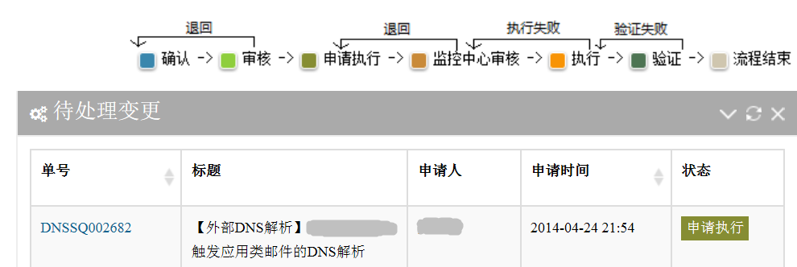
变更流程

Slide 20
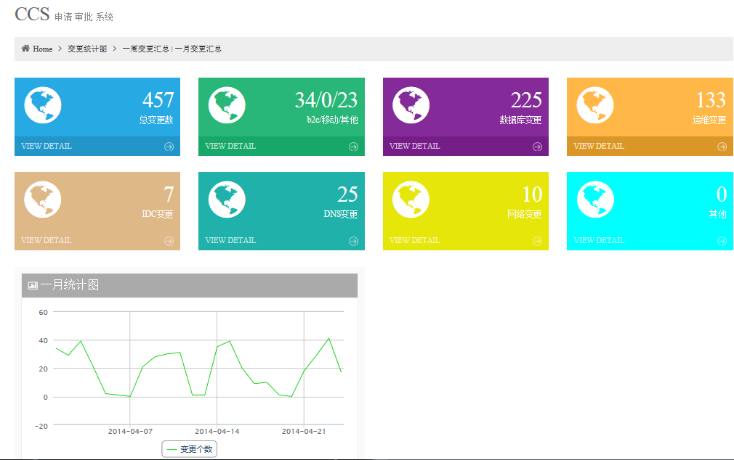
变更系统

Slide 21
事件管理
监控中心负责
多个监控系统（Zabbix，Telescope）
统一告警平台
标准化故障处理流程
电话会议

Slide 22
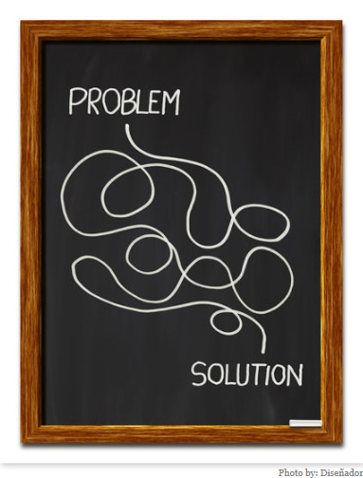
问题管理
监控中心驱动
重大故障
反复发生的故障
定位原因
解决方案

Slide 23
运维自动化现状

Slide 24
运维自动化进展情况
还处于初级阶段
服务器安装Cobbler
配置管理采用Puppet框架
在QA、大数据、DBA、移动运维团队已经用Puppet实现服务器快速部署和系统配置标准化
对还没有接入配置管理系统的服务器从流程上要求把配置和运维操作进行了规范化和标准化

Slide 25
关于DEV和OPS

Slide 26
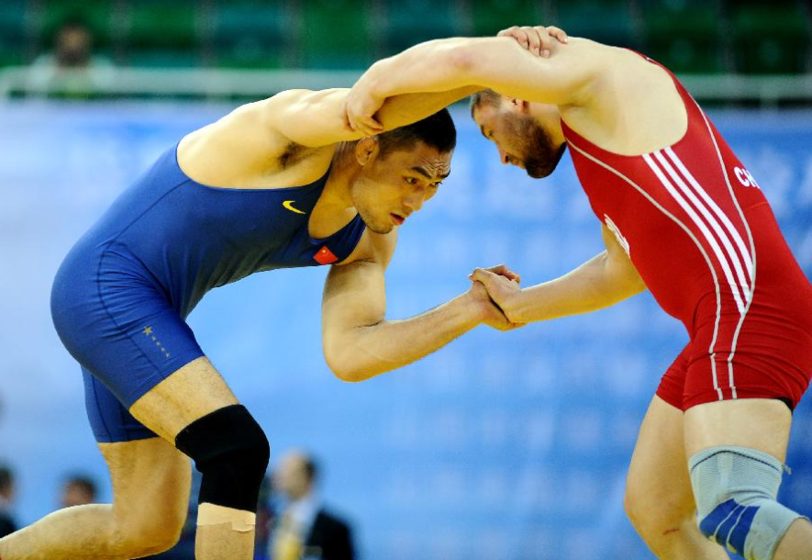
很多人认为开发和运维的关系

Slide 27

但我们认为

Slide 28
所以
对外互相补位
对内各自发挥所长（运维提需求，开发设计和实现)

Slide 29
图片系统优化案例

Slide 30
图片系统优化前情况
1亿+图片（不包含移动图片）
35T存储空间（3份拷贝）
优化前高峰时间平均响应时间几十秒
（优化前架构） LVS -> Nginx（Cache）->MooseFS
CDN厂商无法完全预热移动终端的所有URL

Slide 31
图片系统优化手段
LVS->Haproxy-> Nginx（Cache）->MooseFS
Haproxy URI 哈希负载均衡
MFS master server扩内存
MFS chunk server 扩容并采用全裸盘
双重预热机制
试水Flashcache
优化后降到几十ms到几百ms之间

Slide 32
图片系统改造方向
对象存储
SWIFT或自行开发？

Slide 33
大数据对运维的帮助

Slide 34
日志平台
Telescope/Logview
具体架构参见Qcon上海2013 姚仁捷-唯品会日志平台建设
监控中心和运维最依赖的监控工具之一
各个系统的4XX,5XX及访问量，平均响应时间
迅速发现生产系统的隐蔽问题
变更和代码发布后的校验手段之一

Slide 35
基于响应时间的优化
优化前后响应时间改变情况
响应时间和系统容量密切相关
大促前的优化方向
大促期间的监控手段

Slide 36
大数据对运维的一些其他帮助
CDN服务质量监控
移动图片各分辨率访问比例统计（预热）

Slide 37
大数据对运维的一些其他帮助
CDN服务质量监控
移动图片各分辨率访问比例统计（预热）

Slide 38
总结
设计良好的基础架构可以有效提高网站容量、可靠性和可维护性水平
运维流程可以有效提高网站可用性和提供团队效率
运维和开发是互补、相互扶持的关系
图片系统的优化经验
大数据对提高运维水平有很大帮助

Slide 39
招聘中。。。
高级/资深基础运维工程师
高级/资深应用运维工程师
高级/资深运维工具开发
基础架构软件开发工程师
运维架构师
高级/资深网络工程师
基础运维经理/高级运维经理
地点：广州或上海（zhaopin@vipshop.com）

Slide 40
Q&A
Thank You！

